Slide 1

BUSINESS REPORT
软件工作总结
（学生寝室报修信息管理系统）
汇报人：21组

Slide 2
目录/Contents
01
02
需求分析
成员介绍
03
总体设计
04
工作过程
05
06
测试过程
成果展示
07
工作不足及改进

Slide 3
01
成员介绍

Slide 4
成员介绍及分工
龚睿
分配任务，学生、维修人员表的制作，软件制作及UI界面设计
姚嘉鑫
用例图、时序图、PAD图的设计，需求分析
孔俊渊
周子荣
PPT设计，管理员表的制作及UI界面设计
工作过程分析，测试内容，盒图制作

Slide 5
02
需求分析

Slide 6
最近在报修寝室故障的时候，发现我们学校的寝室报修途径只有后勤热线一个途径，学生只能通过电话和后期取得联系，所以我们就决定做一个学生寝室报修信息管理系统，来方便学生和后勤人员进行信息交流和确认。
需求分析
01
设计目的
本系统是一个学生寝室修理系统 SBRS （Student bedroom repair system ）
( 以下就称学生寝室修理系统 ) ，
它将实现管理员、学生、维修人员三端口的迅速检索、信息的录入、修改和删除功能；系统通过提供多用户登陆，并实现用户之间简单的角色管理，权限分配等功能可以记录维修物品、反馈维修物品、管理维修信息。通过构建基于 Internet 的分布式网络信息共享平台，系统用户能够在内网，或者是公网上登录系统，进行操作，实现学生宿舍管理工作的电子化管理。
合理科学的学院网站设计和安排不仅能够方便老师管理，对学生科学使用网络资源也是很有利的。具体目标如下：
● 宿舍故障物品报修；
● 学生基本信息查询与更新；
● 维修人员基本信息查询与更新；
● 维修物品的进度反馈；
● 管理人员后台查询、更新信息；

Slide 7
需求分析
02
适用范围
系统可供管理员，学生，维修人员使用，主要功能包括：房间管理，宿舍管理，信息查询，信息维护等功能。
系统可供学生使用，主要功能包括：能储存，申请修改自己的寝室信息。进行寝室问题报修，能及时得到各种反馈。
系统可供维修人员使用，主要功能包括：看见、反馈维修信息，修改自己的个人信息。
系统可供管理员使用，主要功能包括：存储、更改、查询学生和维修人员信息

Slide 8
可行性分析
03
可行性分析
操作可行性
此项目经过VS使用C#和网页设计开发，连接本地数据库进行数据存储，经过小组成员学习外部资料，有着初步框架，目标和功能能满足需求，有着可继续开发的潜力。
此程序页面上采用了简洁的设计，方便使用者得到反馈，当然同比市面上已经成熟的设计和使用，稍还有这不足，但在后续开发中可以进行修改及美化。

Slide 9
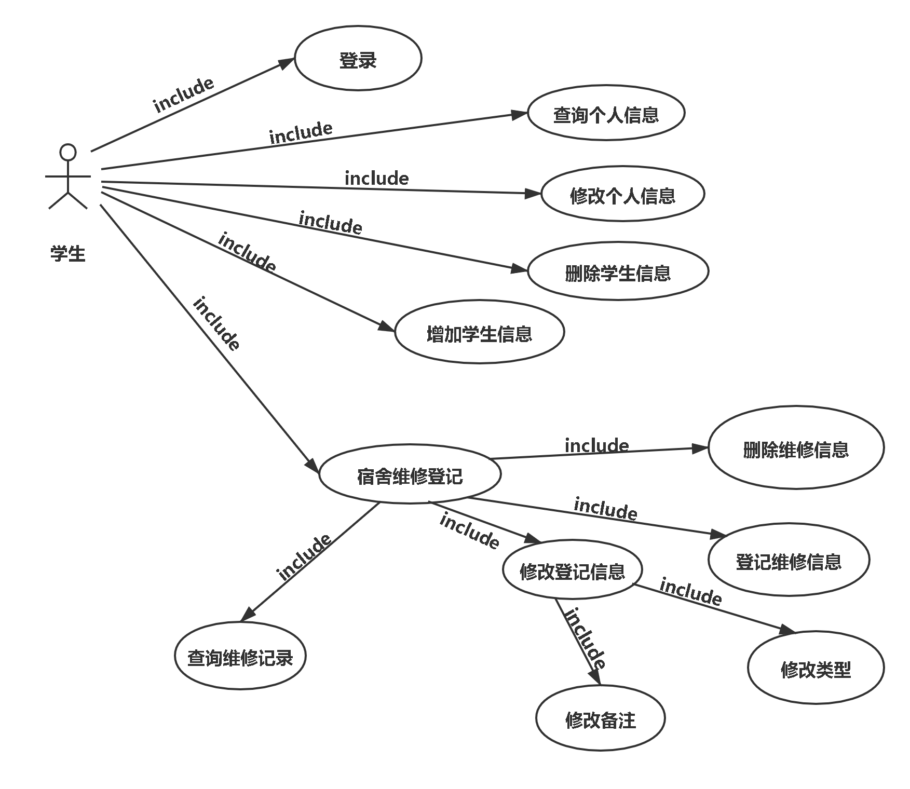
需求分析
学生用例图

Slide 10
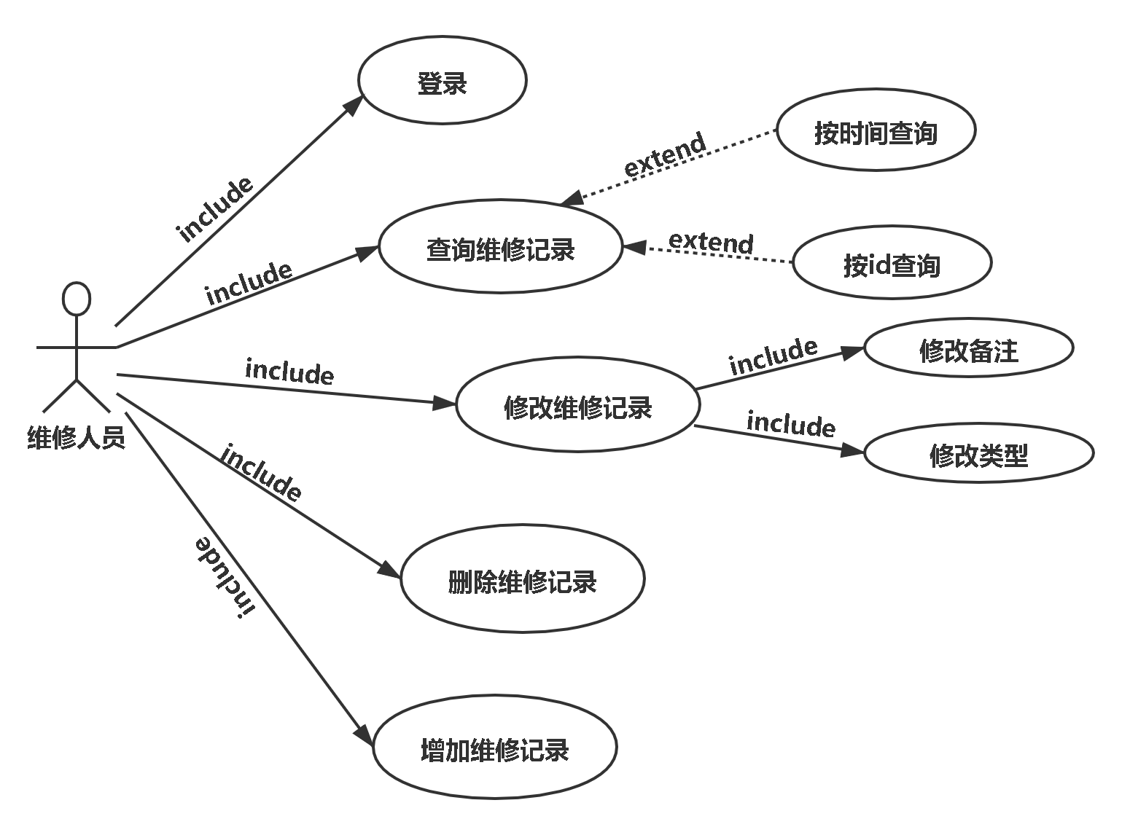
需求分析
维修人员用例图

Slide 11
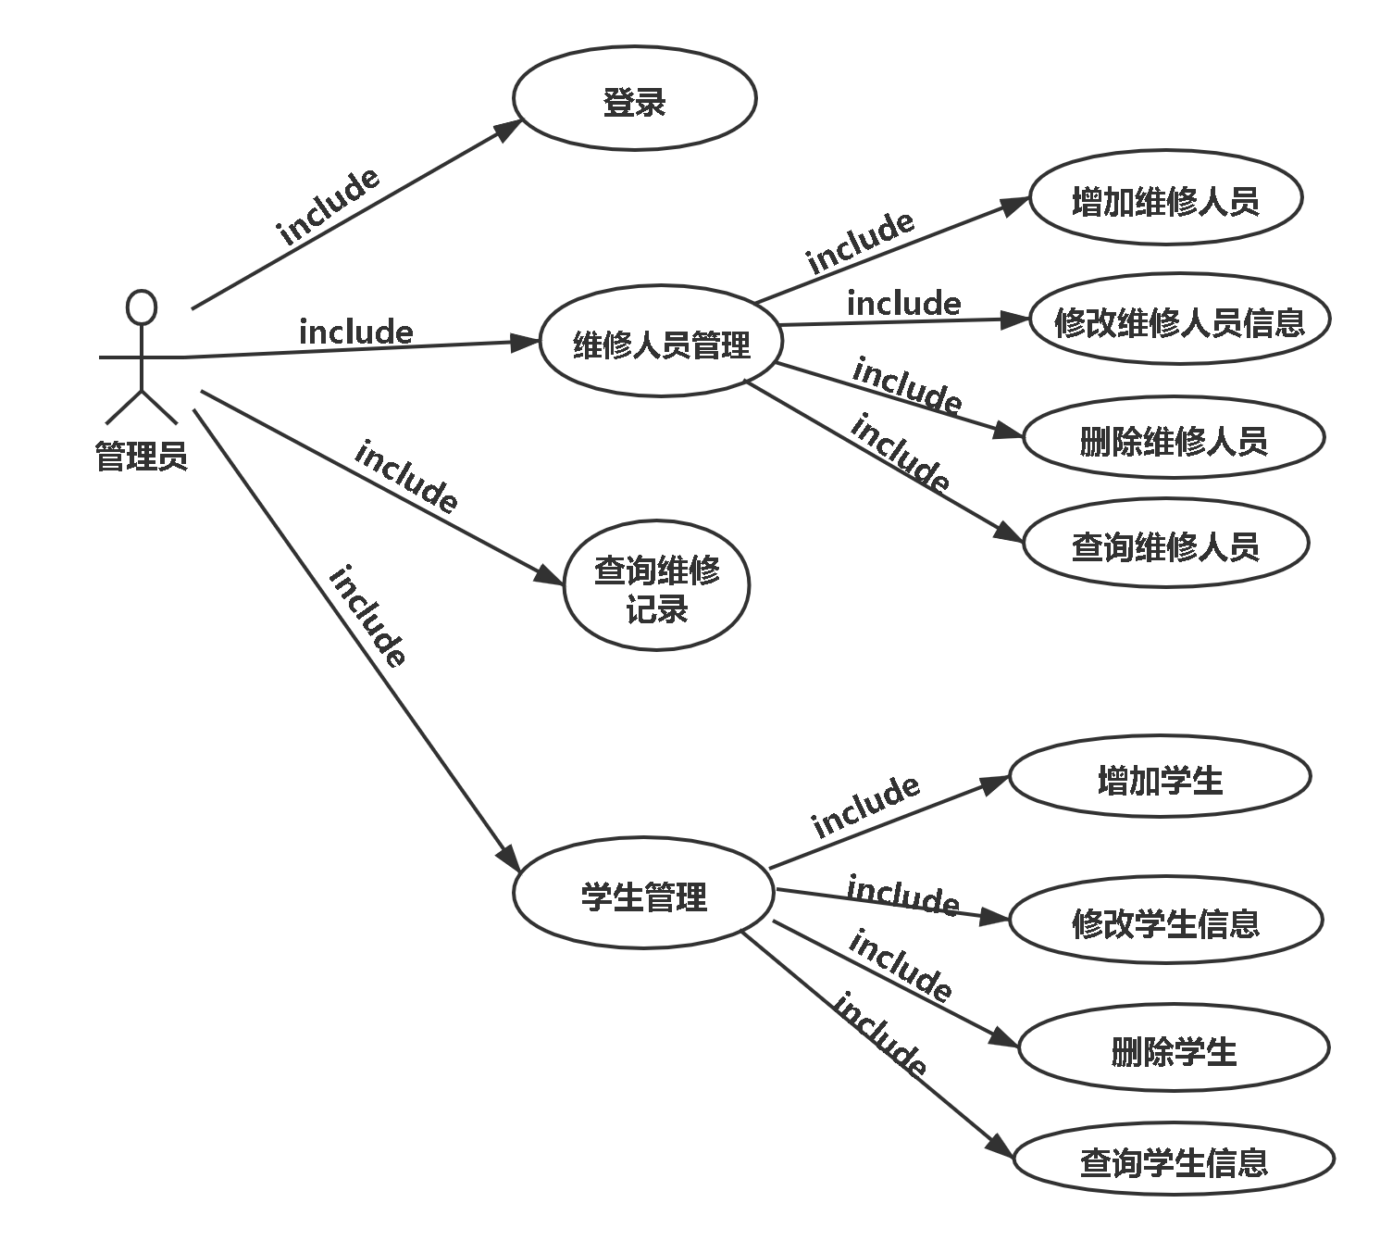
需求分析
管理员用例图

Slide 12
03
工作过程

Slide 13
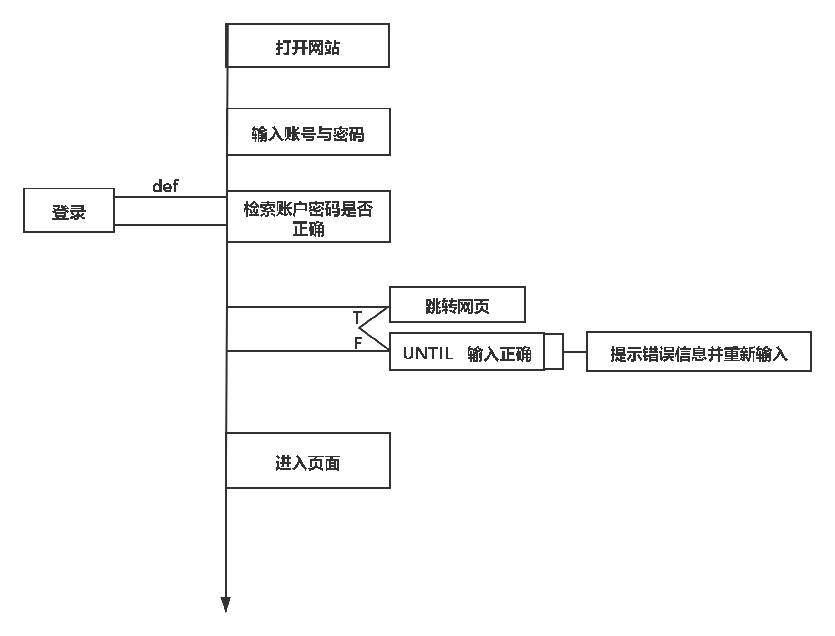
学生PAD图1

Slide 14
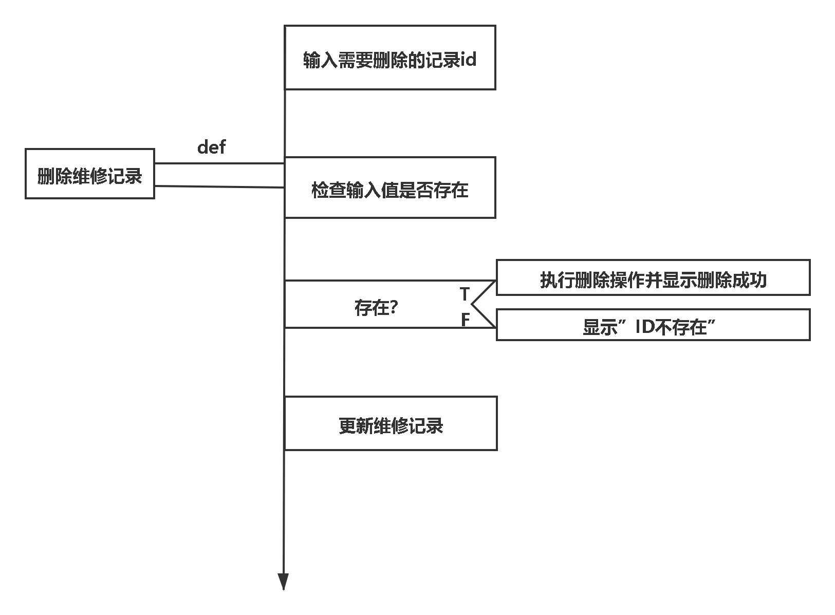
学生PAD图2

Slide 15
04
总体设计

Slide 16
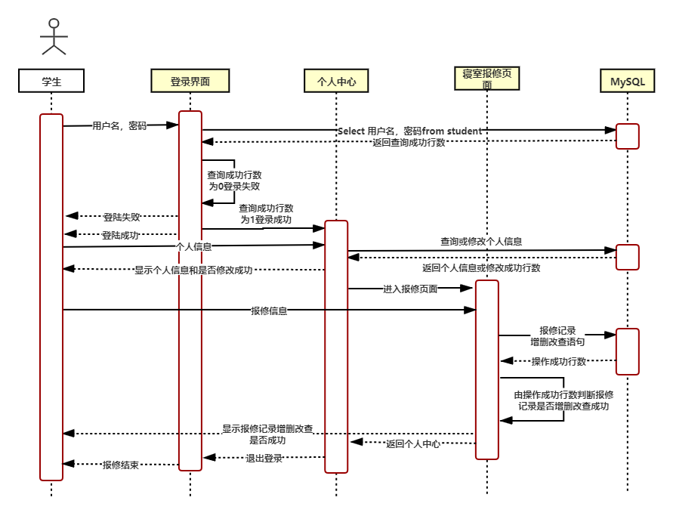
学生时序图

Slide 17
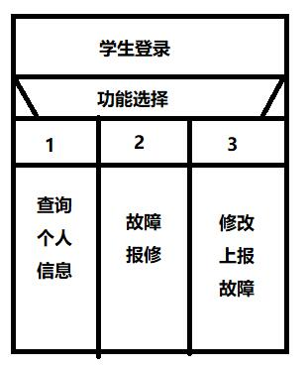
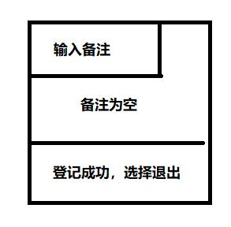
盒图

Slide 18
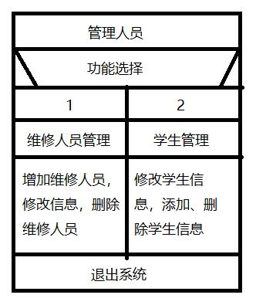
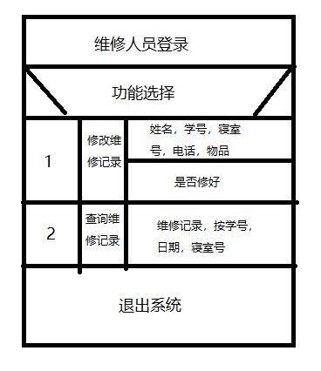
盒图

Slide 19
05
测试功能

Slide 20
测试过程
测试功能 | 测试项 | 输入/操作 | 校验点 | 预期结果
维修人员端 | 注册 | 工号登陆 | 结果显示 | 注册成功
 | 登陆 | 工号登录 | 跳转功能 | 跳转到主页
 | 主页 | 点击维修人员登录 | 跳转功能 | 跳转到维修人员界面
 | 维修人员查询维修记录 | 查询未维修记录 | 筛选功能 | 筛选未维修记录
 |  | 查询已维修记录 | 筛选功能 | 筛选已维修记录
 |  | 查询所有记录 | 筛选功能 | 筛选所有维修记录
 |  | 按宿舍楼查询 | 筛选功能 | 筛选宿舍楼维修记录
 |  | 按日期查询 | 筛选功能 | 筛选日期维修记录
 |  | 按学号查询 | 筛选功能 | 筛选学号维修记录
 |  | 查询所有 | 筛选功能 | 筛选所有维修记录
 |  | 点击查询 | 确认功能 | 显示筛选结果
 |  | 修改维修记录单号 | 确认功能 | 修改成功
 | 退出 | 点击退出按钮退出 | 跳转功能 | 退出到主页
测试功能 | 测试项 | 输入/操作 | 校验点 | 预期结果
管理员端 | 注册 | 工号登陆 | 结果显示 | 注册成功
 | 登陆 | 工号登录 | 跳转功能 | 跳转到管理员界面
 | 管理员管理学生界面 | 添加学生学号 | 结果显示 | 添加成功
 |  | 添加学生姓名 | 结果显示 | 添加成功
 |  | 添加学生班级 | 结果显示 | 添加成功
 |  | 添加学生电话 | 结果显示 | 添加成功
 |  | 添加学生邮箱 | 结果显示 | 添加成功
 |  | 添加学生寝室 | 结果显示 | 添加成功
 | 管理员管理维修人员界面 | 添加维修人员工号 | 结果显示 | 添加成功
 |  | 添加维修人员名字 | 结果显示 | 添加成功
 |  | 添加维修人员电话 | 结果显示 | 添加成功
 |  | 添加维修人员职责 | 结果显示 | 添加成功
 | 退出 | 点击到学生界面 | 跳转功能 | 退出到学生界面
 |  | 点击到维修人员界面 | 跳转功能 | 退出到维修人员界面
 |  | 点击退出按钮 | 跳转功能 | 退出到主页
测试功能 | 测试项 | 输入/操作 | 校验点 | 预期结果
学生 | 注册 | 学号登陆 | 结果显示 | 注册成功
 | 登陆 | 学号登录 | 跳转功能 | 跳转到学生界面
 | 主页 | 点击登录 | 跳转功能 | 跳转到个人信息填写
 | 个人信息修改 | 修改学号 | 结果显示 | 修改成功
 |  | 修改班级 | 结果显示 | 修改成功
 |  | 修改寝室号 | 结果显示 | 修改成功
 |  | 修改电话 | 结果显示 | 修改成功
 |  | 修改邮箱 | 结果显示 | 修改成功
 |  | 修改密码 | 结果显示 | 修改成功
 |  | 寝室报修故障 | 跳转功能 | 跳转成功
 | 报修故障 | 增加保修物品 | 结果显示 | 增加成功
 |  | 添加备注 | 结果显示 | 增加成功
 |  | 修改保修单号 | 结果显示 | 修改成功
 | 退出 | 点击退出按钮退出 | 跳转功能 | 退出到主页

Slide 21
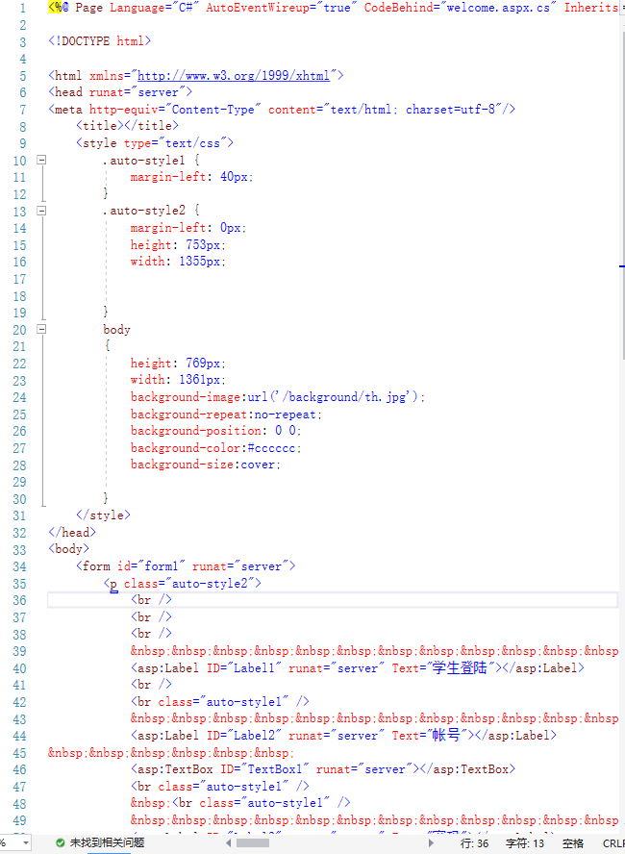
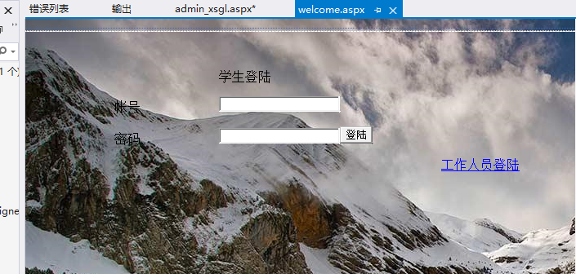
代码部分

Slide 22
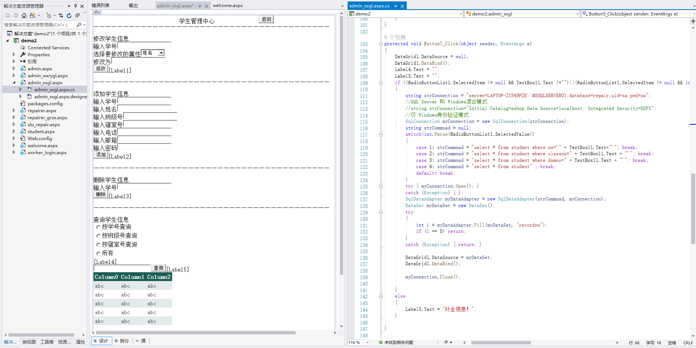

Slide 23
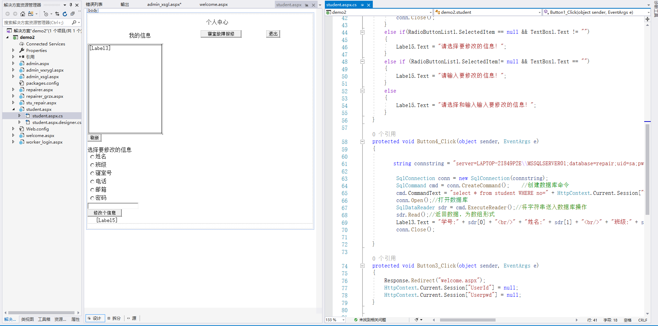

Slide 24
06
成果展示

Slide 25
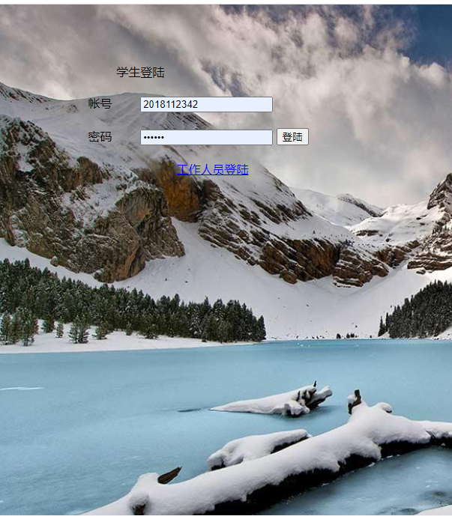
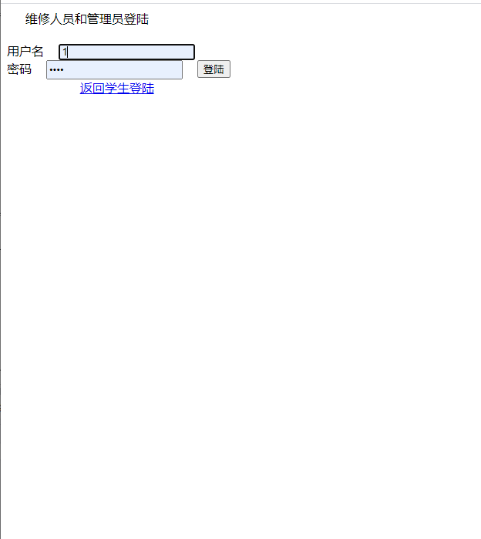

Slide 26
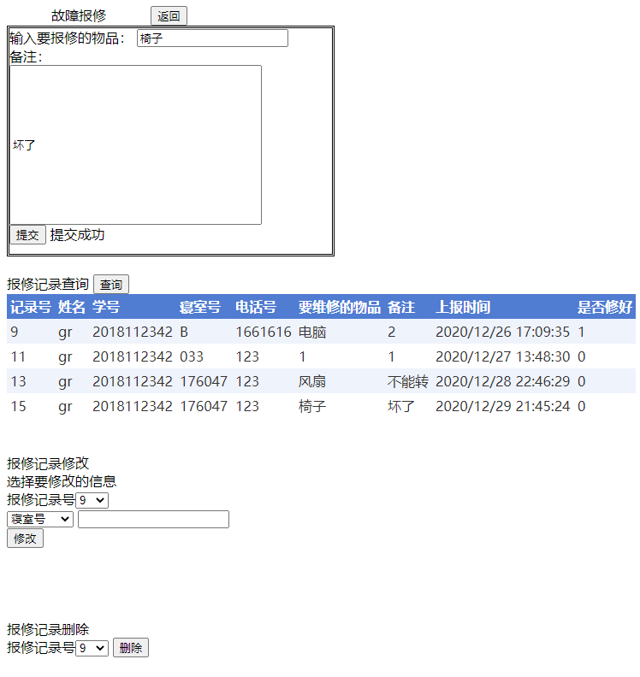
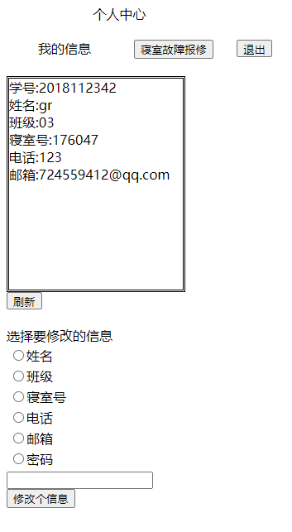

Slide 27
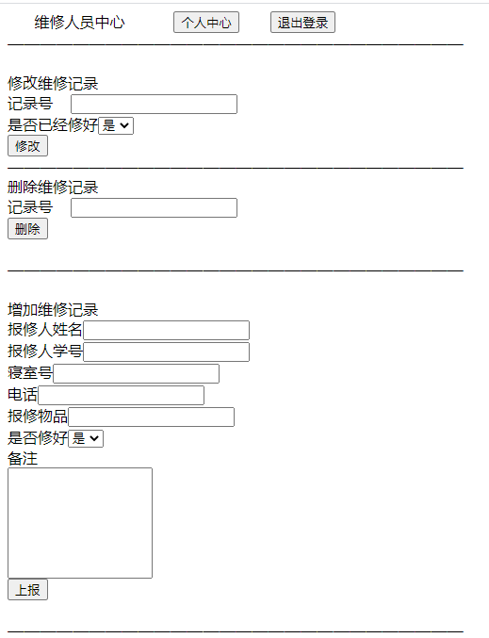
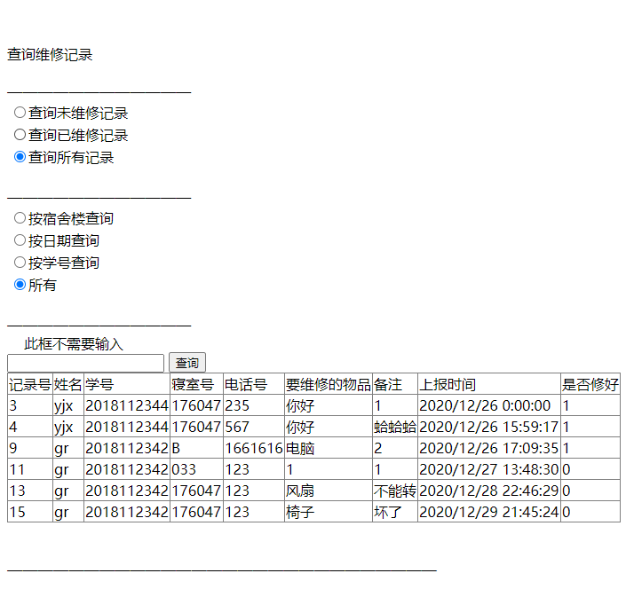
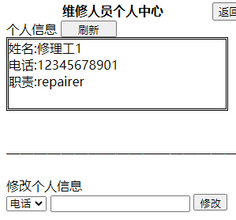

Slide 28
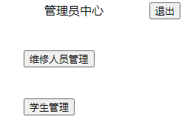
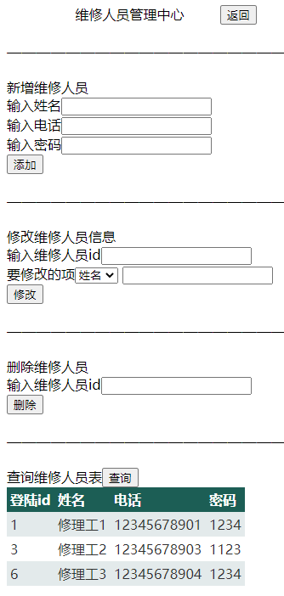
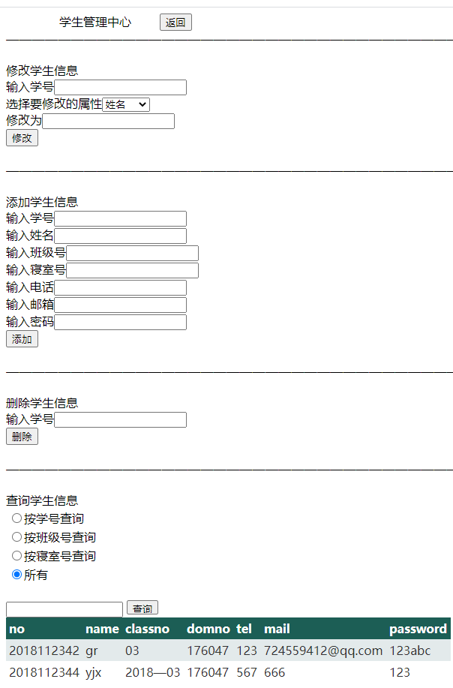

Slide 29
07
工作不足及改进

Slide 30
反思
UI界面有待美化
测试过程简单，没有投入使用而寻找潜在的BUG

Slide 31
BUSINESS REPORT
汇报结束，谢谢观看
汇报人：龚睿，孔俊渊，姚嘉鑫，周子荣

